Slide 1
2024
组会汇报
2024-05-11 陈治丞

Slide 2
研究代码
Drebin
MsDroid
下载数据集
AndroZoo
VirusShare
阅读论文
FACILE
01
近期工作
ANNUAL WORK SUMMARY

Slide 3
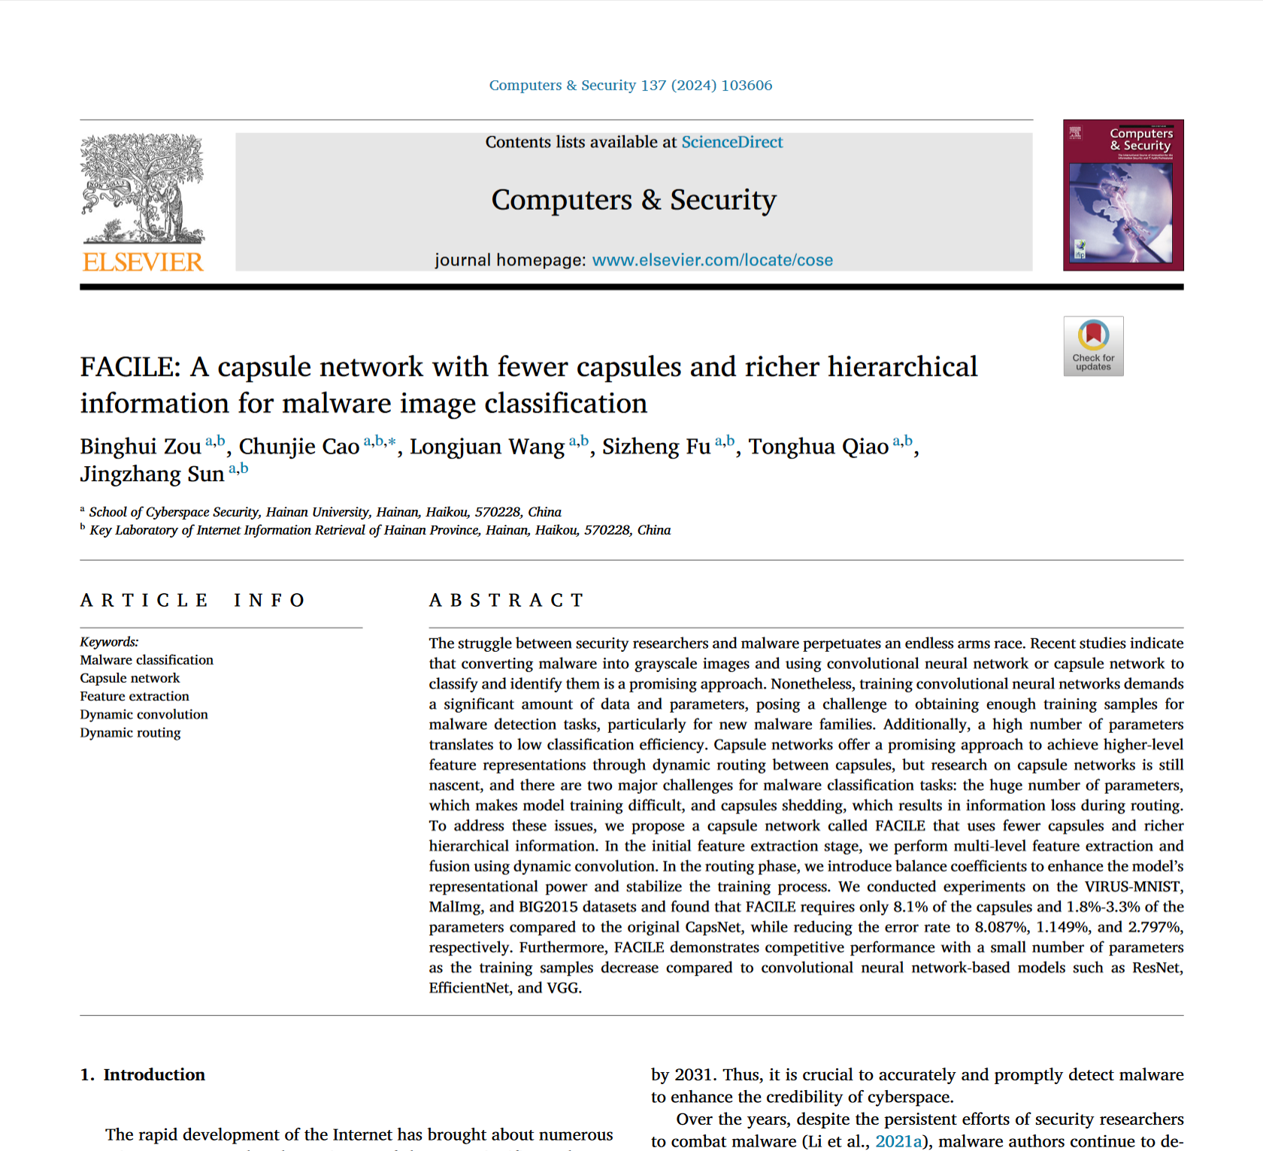
FACILE：具有更少胶囊和更丰富分层信息的胶囊网络（capsule network），用于恶意软件图像分类
恶意软件转换成灰度图像
↓
FACILE模型分类和识别

Slide 4
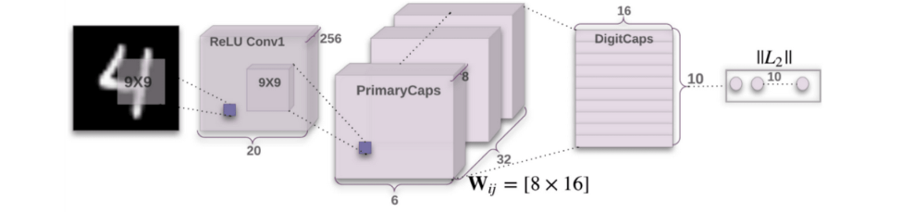
胶囊网络（Capsule Network）（CapNet）
胶囊网络是Hinton在2017年提出来的，认为未来可以替换传统神经网络的一种新的神经网络。简单来说，将神经元替换为胶囊，就是胶囊网络。每个胶囊是一个多维向量，其长度表示实体存在的概率，其方向编码实体的实例化参数或姿态信息。胶囊网络利用胶囊之间的动态路由来更好地建模神经网络内知识表示的层次关系，从而产生更高级别的特征表示，并显着减少训练所需的样本数据。
胶囊网络（Capsule Network）因为其复杂的训练过程、较大的计算开销和数据需求量大，在图像处理领域应用很少，但在恶意代码检测领域有良好的效果
胶囊网络具有以下优点：
鲁棒性：通过动态路由算法，胶囊网络能够增强相关特征之间的权重，减弱无关特征之间的权重；
关系建模：通过胶囊之间的动态路由和权重计算，胶囊网络能够推断实体之间的关联程度和空间排列，进而实现更高级的推理和推断能力。
可解释性：由于胶囊网络中的胶囊具有明确的语义含义，且胶囊网络的输出可以被解释为对不同实体或特征的激活程度，从而使得模型的预测结果更具可解释性。

Slide 5
FACILE
FACILE首先在初始特征提取阶段通过动态卷积对恶意软件图像进行卷积，实现多级特征提取，并融合不同级别的收敛特征。在初级胶囊的动态路由过程中，我们引入了一组平衡系数来减少信息损失并提高训练稳定性。最后，我们获得不同阶段的高级胶囊的表示向量和输出结果。
（1）这项研究提出了一种名为 FACILE 的新型胶囊网络模型，它使用更少的胶囊并提供更丰富的层次信息。模型以更少的训练参数具有更强的特征提取能力。
（2）动态路由过程是使用相对少量的胶囊来完成的，这些胶囊包含不同尺度的特征并且可以捕获更多信息。这种方法显着减少了模型参数的数量并加速了训练。
（3）为了防止胶囊脱落并提高训练稳定性，在每个路由过程中为高级胶囊分配权重。这样能够捕捉细微的特征变化并获得更准确的分类结果。
（4）在三个恶意软件图像数据集上评估了我们提出的模型，FACILE 在所有基线方法中取得了最佳性能。即使训练样本数量减少，FACILE 在分类精度方面仍然优于现有的基于胶囊网络的模型。与具有大量参数的基于 CNN 的模型相比，FACILE 在参数数量明显较少的情况下表现出了有竞争力的分类性能。

Slide 6
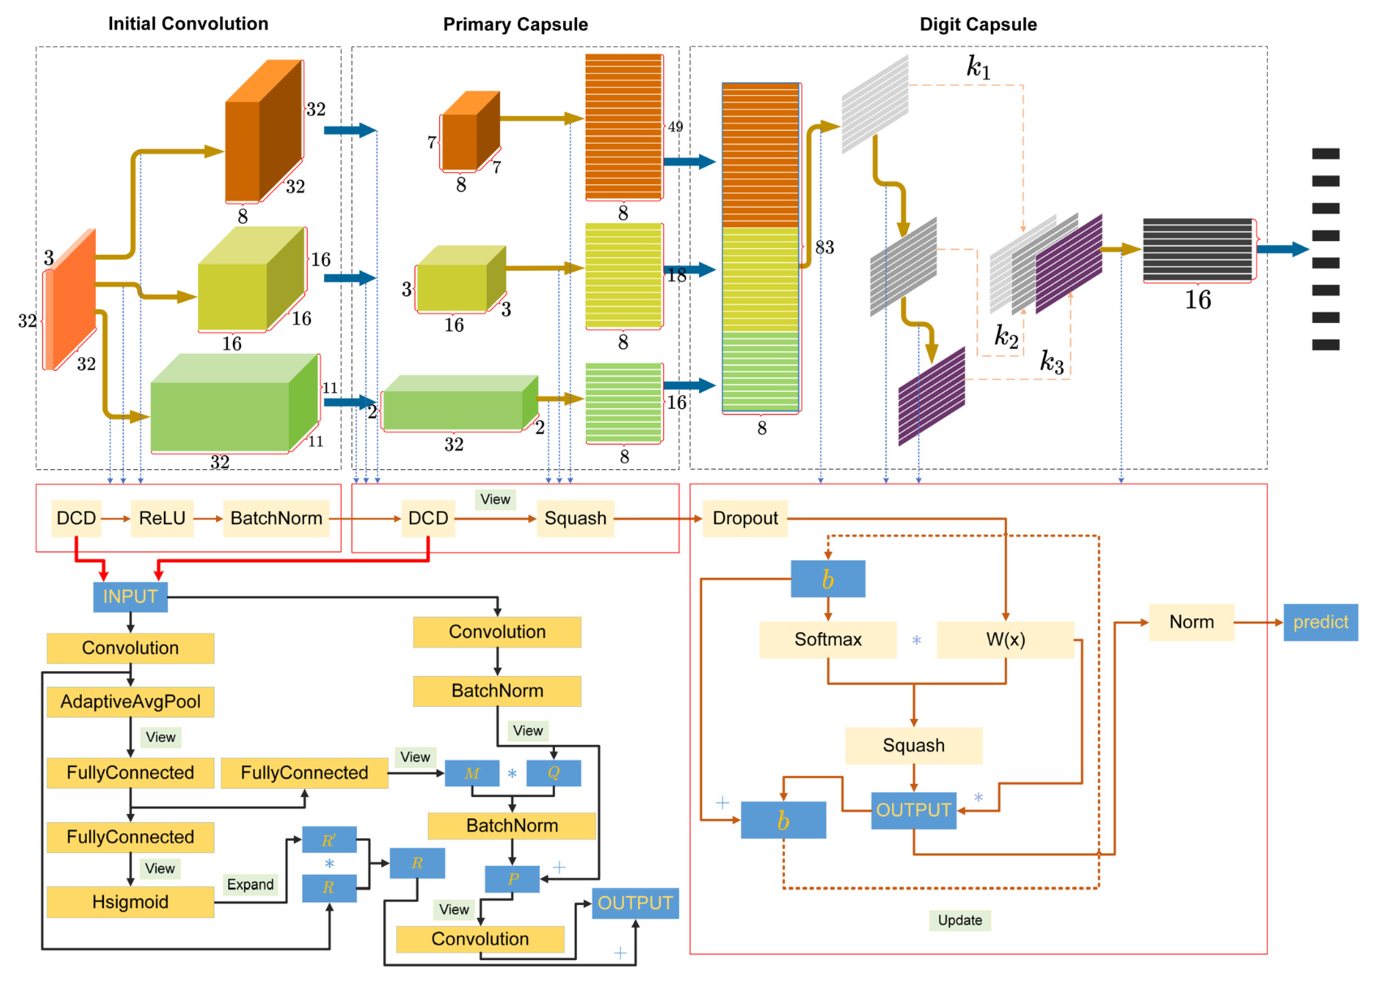
FACILE架构
初始卷积模块
初级胶囊模块
数字胶囊模块

Slide 7
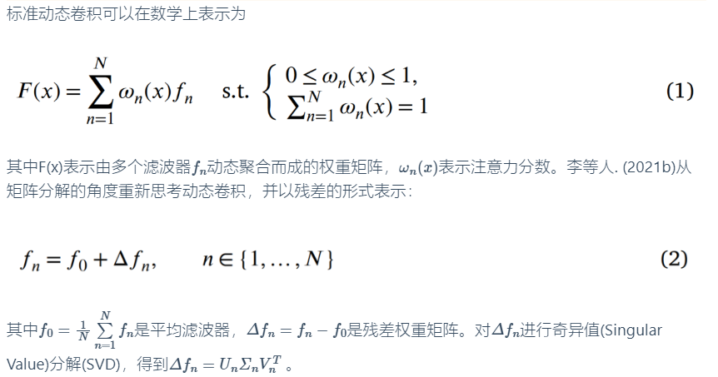
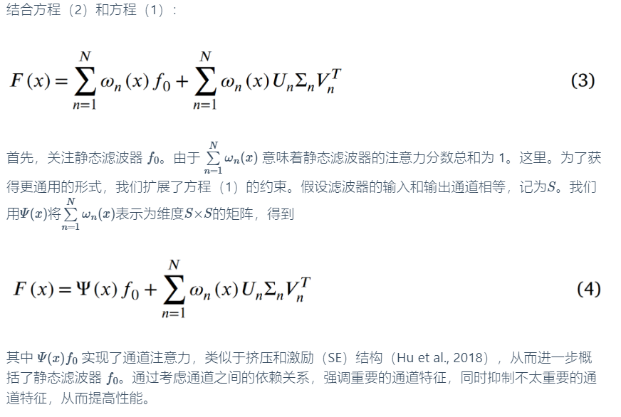
初始卷积模块
FACILE的初始卷积模块由单层动态卷积组成，用于预特征提取的目的。动态卷积是一种新颖的设计，可以在不加宽或加深网络的情况下增加模型复杂性。已广泛应用于轻量级网络中。
在FACILE中采用动态卷积可以有效地提取恶意软件图像的固有特征。与使用静态卷积相比，动态卷积训练起来更简单，并且只需要相对较小的参数数量增加即可实现显着的性能提升。FACILE的初始卷积模块由单层动态卷积组成，用于预特征提取的。

Slide 8
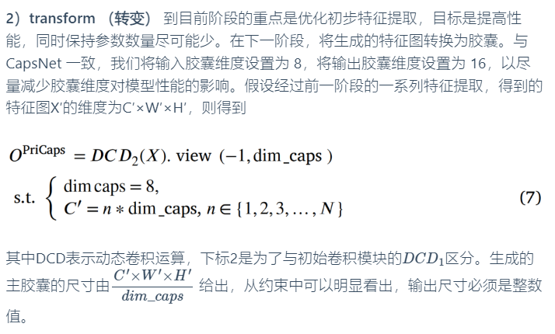
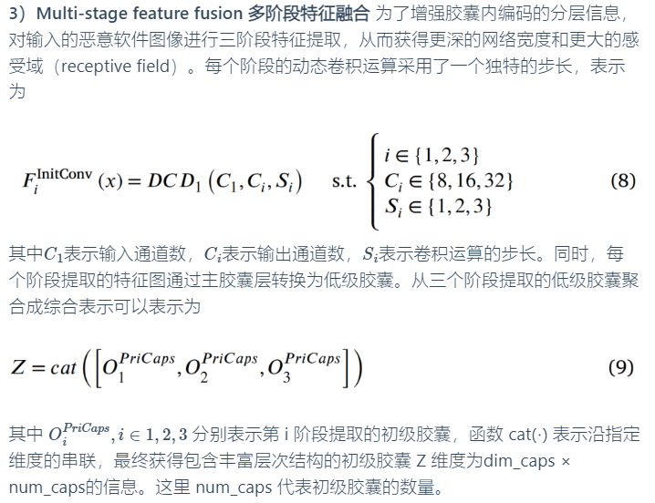
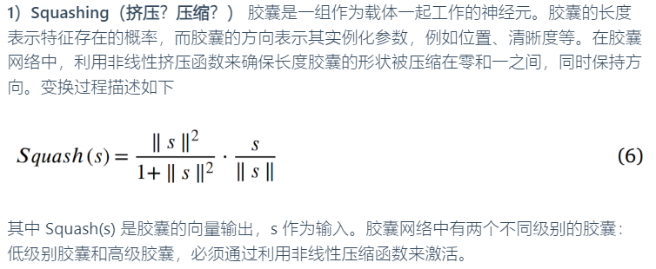
初级胶囊模块（Primary Capsule）
Primary Capsule模块的主要功能是将前一层提取的特征图转换为Capsule。这是通过一层动态卷积来实现的，该层执行进一步的特征提取，减少输出特征图的大小，同时增加模型的复杂性并加深网络架构。

Slide 9
恶意软件图像的输入尺寸为3×32×32。经过三个阶段的特征提取和转换，生成了83个初级胶囊。在每个阶段中，恶意软件图像都会经历两次动态卷积运算。经过第一次动态卷积后，得到的特征图的尺寸分别为 8 × 32 × 32、16 × 16 × 16 和 32 × 11 × 11。经过第二次动态卷积后，获得的特征图尺寸分别为8×7×7、16×3×3和32×2×2。对输出进行维度变换和挤压操作后，根据方程（6）和（7）得到三个阶段各自的胶囊数量。最后，三个阶段的胶囊被汇集在一起​​，在动态路由之前总共有 83 个主要胶囊。

Slide 10
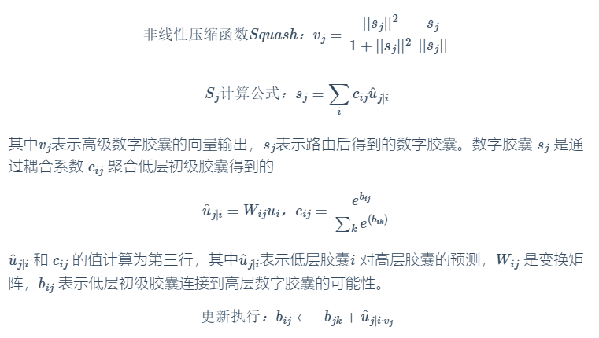
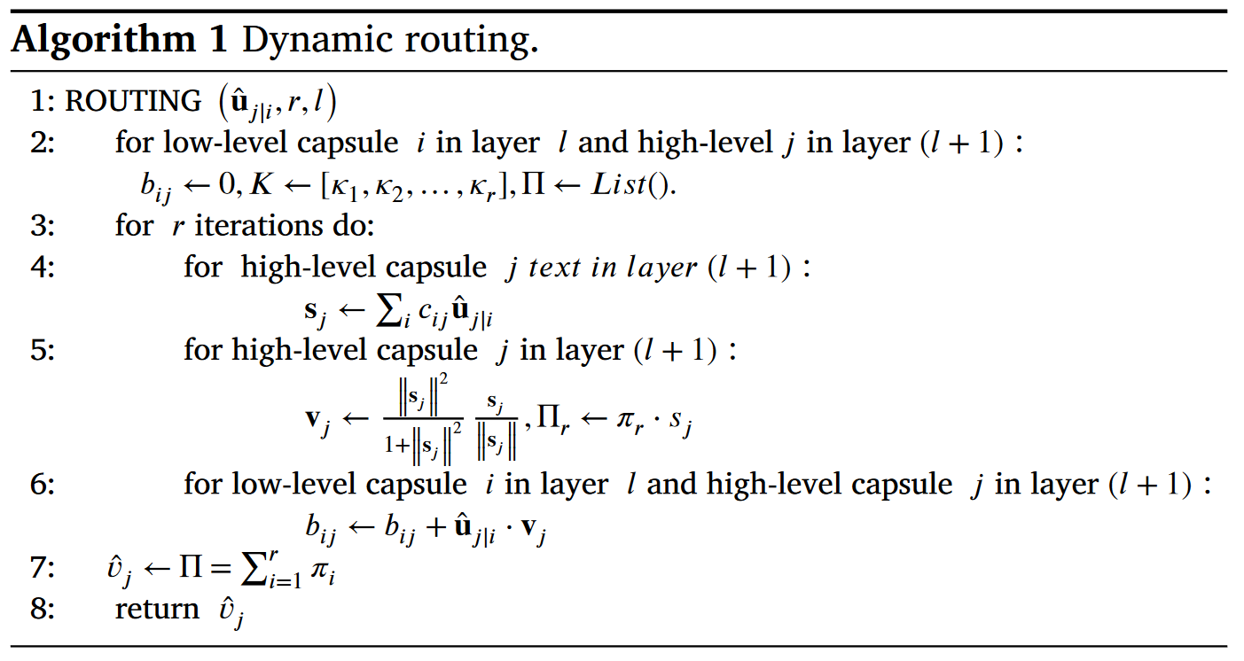
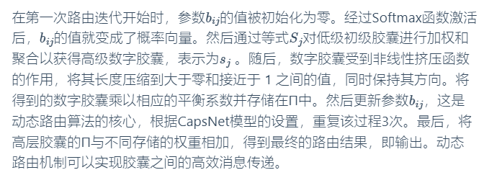
数字胶囊模块（Digit capsule）
网络中的胶囊分为两个级别：称为初级胶囊的低级别胶囊和称为数字胶囊的高级胶囊。高层胶囊的实例化参数是通过同层胶囊的变换矩阵W来预测的。当多个预测一致时，高级胶囊被激活。该过程是通过动态路由实现的，动态路由由3次路由迭代组成，最终的输出是通过每次迭代后对加权的高层胶囊求和得到的。该工作流程如算法所示。

Slide 11
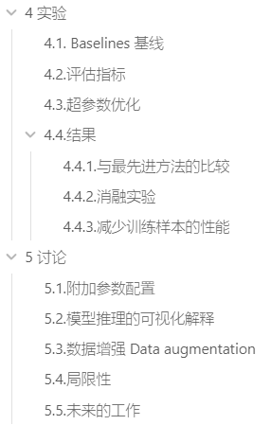
未来展望
进一步研究初级胶囊维度、数字胶囊维度和路由迭代次数，这些参数值是否会对FACILE产生显着影响以及影响程度如何
进一步研究以加速更大尺寸上胶囊网络的训练
引入特定的预训练参数来增强胶囊网络模型的性能

Slide 12
2024
感谢您的观看与聆听
2024-05-11 陈治丞

Slide 13
